Slide 1
Формули суми і різниці однойменних тригонометричних функцій та формули перетворення добутку тригонометричних функцій у суму

Slide 2
Формули суми і різниці тригонометричних функцій
За формулами додавання:
$$\sin\left(x+y\right)=sinxcosy+cosxsiny$$
$$\sin\left(x−y\right)=sinxcosy−cosxsiny$$
Додаючи почленно ці рівності, одержуємо:
$$\sin\left(x+y\right)+\sin\left(x−y\right)=2sinxcosy$$
Якщо позначити:
$$x+y=α$$
$$x−y=β$$
То, додаючи і віднімаючи ці рівності, маємо: $x=\frac{α+β}{2}$, $y=\frac{α−β}{2}$.
Тоді одержуємо формулу перетворення суми синусів у добуток:
$$sinα+sinβ=2sin\frac{α+β}{2}cos\frac{α−β}{2}$$

Slide 3
$$sinα+sinβ=2sin\frac{α+β}{2}cos\frac{α−β}{2}$$
Сума синусів двох аргументів дорівнює подвоєному добутку синуса півсуми цих аргументів на косинус їх піврізниці

Slide 4
Якщо замінити у формулі
$sinα+sinβ=2sin\frac{α+β}{2}cos\frac{α−β}{2}$
$β$ на $(−β)$ і врахувати непарність синуса:
$\sin\left(−β\right)=−sinβ,$ то одержимо формулу:
$$sinα−sinβ=2sin\frac{α−β}{2}cos\frac{α+β}{2}$$
Різниця синусів двох аргументів дорівнює подвоєному добутку синуса піврізниці цих аргументів на косинус їх півсуми

Slide 5
Аналогічно, додаючи почленно рівності
$$\cos\left(x+y\right)=cosxcosy−sinxsiny,$$
$\cos\left(x−y\right)=cosxcosy+sinxsiny$,
Одержуємо:
$$\cos\left(x+y\right)+\cos\left(x−y\right)=2cosxcosy,$$
І, виконуючи аналогічні заміни, маємо:
$$cosα+cosβ=2cos\frac{α+β}{2}cos\frac{α−β}{2}$$
Сума косинусів двох аргументів дорівнює подвоєному добутку косинуса півсуми цих аргументів на косинус їх піврізниці

Slide 6
Якщо відняти рівності
cos⁡(𝑥+𝑦)=𝑐𝑜𝑠𝑥𝑐𝑜𝑠𝑦−𝑠𝑖𝑛𝑥𝑠𝑖𝑛𝑦,
cos⁡(𝑥−𝑦)=𝑐𝑜𝑠𝑥𝑐𝑜𝑠𝑦+𝑠𝑖𝑛𝑥𝑠𝑖𝑛𝑦,
То одержимо:
$$\cos\left(x+y\right)−\cos\left(x−y\right)=−2sinxsiny.$$
Тоді: $cosα−cosβ=−2sin\frac{α+β}{2}sin\frac{α−β}{2}$
Різниця косинусів двох аргументів дорівнює: мінус подвоєний добуток синуса півсуми цих аргументів на синус їх піврізниці

Slide 7
Для обґрунтування формули перетворення суми(різниці) тангенсів досить використати означення тангенса і формули додавання:
$$tgα+tgβ=\frac{sinα}{cosα}+\frac{sinβ}{cosβ}=\frac{sinαcosβ+cosαsinβ}{cosαcosβ}=\frac{sin⁡(α+β)}{cosαcosβ}$$
Отже, $tgα+tgβ=\frac{sin⁡(α+β)}{cosαcosβ}$

Slide 8
Якщо у формулі $tgα+tgβ=\frac{sin⁡(α+β)}{cosαcosβ}$ замінити $β$ на $(−β)$ і врахувати непарність тангенса $(tg\left(−β\right)=−tgβ)$ і парність косинуса $\left(\cos\left(−β\right)=cosβ\right),$то одержуємо:
$$tgα−tgβ=\frac{sin(α−β)}{cosαcosβ}$$
Зазначимо, що формули справедливі тільки тоді, коли $cosα≠0$ і $cosβ≠0$.

Slide 9
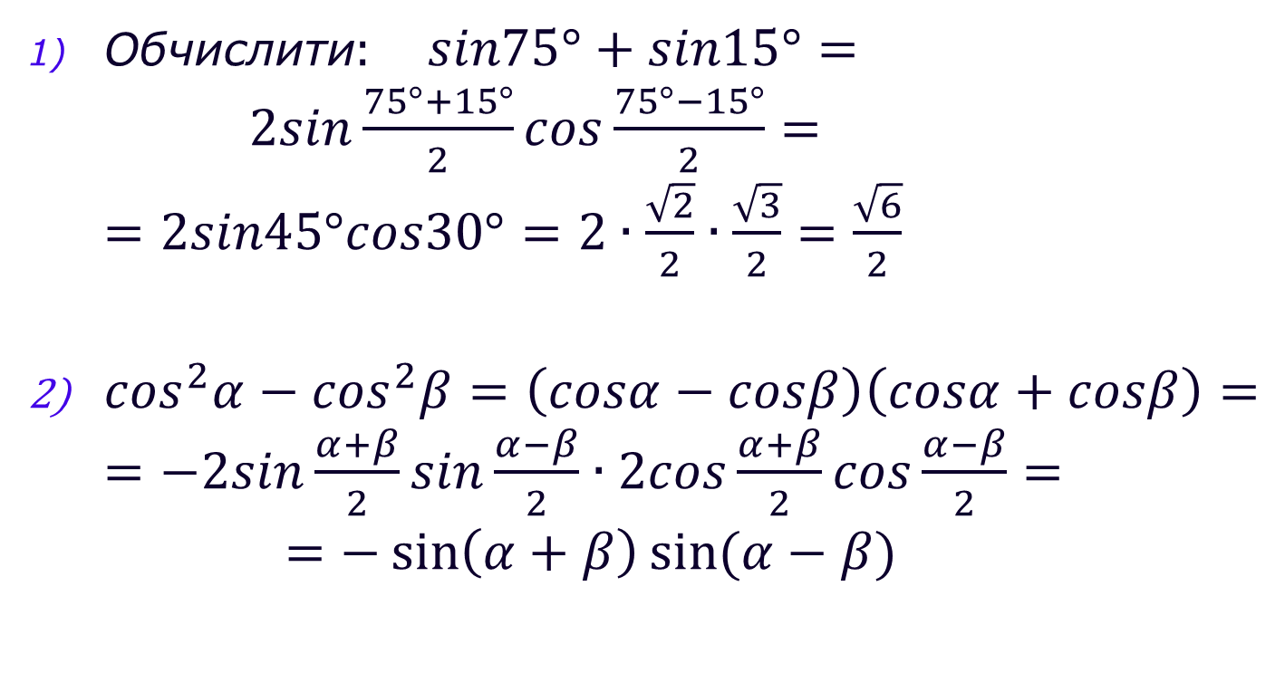
Зразки застосування
Обчислити$: sin75°+sin15°= 2sin\frac{75°+15°}{2}cos\frac{75°−15°}{2}=$ $=2sin45°cos30°=2∙\frac{\sqrt{2}}{2}∙\frac{\sqrt{3}}{2}=\frac{\sqrt{6}}{2}$
$\cos^{2}α−\cos^{2}β=\left(cosα−cosβ\right)\left(cosα+cosβ\right)==−2sin\frac{α+β}{2}sin\frac{α−β}{2}∙2cos\frac{α+β}{2}cos\frac{α−β}{2}= =−\sin\left(α+β\right)sin⁡(α−β)$

Slide 10
Перетворення добутку тригонометричних функцій у суму
Якщо поділити обидві частини рівності
sin⁡(𝑥+𝑦)+sin⁡(𝑥−𝑦)=2𝑠𝑖𝑛𝑥𝑐𝑜𝑠𝑦 на 2 і записати одержану рівність справа на ліво, маємо:
$$sinxcosy=\frac{1}{2}(sin\left(x−y\right)+sin\left(x+y\right))$$
Аналогічно, з формули cos⁡(𝑥+𝑦)+cos⁡(𝑥−𝑦)=2𝑐𝑜𝑠𝑥𝑐𝑜𝑠𝑦 одержуємо:
$$cosxcosy=\frac{1}{2}(cos\left(x−y\right)+cos\left(x+y\right))$$
А з формули cos⁡(𝑥+𝑦)−cos⁡(𝑥−𝑦)=−2𝑠𝑖𝑛𝑥𝑠𝑖𝑛𝑦 (після ділення на 2) одержуємо:
$$sinxsiny=\frac{1}{2}(cos\left(x−y\right)−cos\left(x+y\right))$$

Slide 11
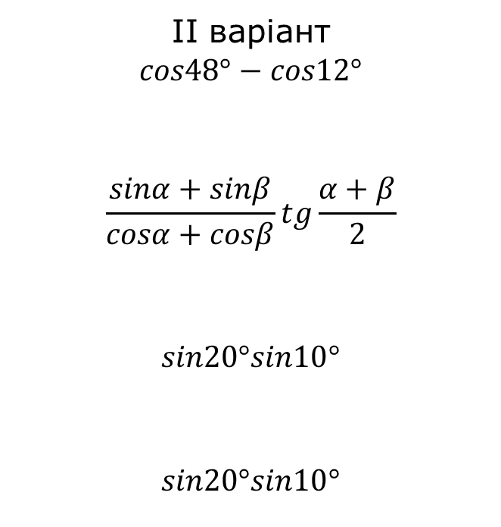
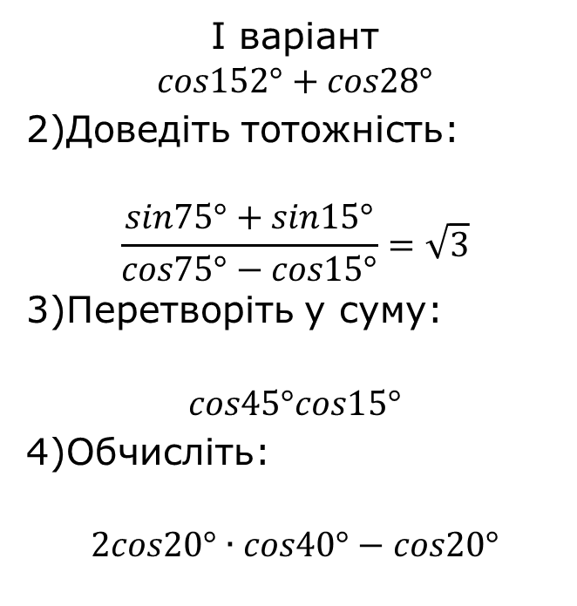
Самостійна робота 1)Перетворіть суму (або різницю) тригонометричних функцій у добуток і спростіть
І варіант
$$cos152°+cos28°$$
2)Доведіть тотожність:
$$\frac{sin75°+sin15°}{cos75°−cos15°}=\sqrt{3}$$
3)Перетворіть у суму:
$$cos45°cos15°$$
4)Обчисліть:
$$2cos20°∙cos40°−cos20°$$
ІІ варіант
$$cos48°−cos12°$$
$$\frac{sinα+sinβ}{cosα+cosβ}tg\frac{α+β}{2}$$
$$sin20°sin10°$$
$$sin20°sin10°$$

Slide 12


Перевіримо
І варіант
1) 0;
3) $\frac{\sqrt{3}+1}{4}$
4) $\frac{1}{2}$
ІІ варіант
1) −𝑠𝑖𝑛18°
3) $\frac{\sqrt{2}−1}{4}$
4) $\frac{1}{2}$

